Slide 1



Slide 2

Cùng hát nào
Quê hương tươi đẹp
Dân ca: Nùng
Đặt lời: Anh Hoàng

Slide 3


Slide 4


Quê hương của bạn nhỏ trong bài hát có gì đẹp?

Slide 5

Thứ … ngày… tháng… năm …
Hoạt động trải nghiệm

Slide 6


Slide 7



1. Chơi trò Đoán tên cảnh đẹp quê hương

Slide 8



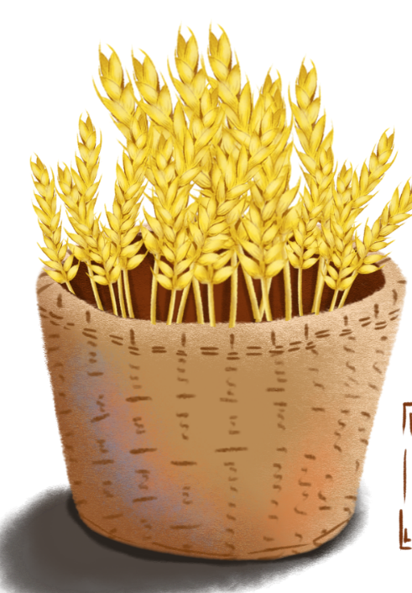
Luật chơi: Các em hãy đoán tên những danh lam thắng cảnh ở quê hương mình, để lật bức tranh bí mật cô giấu sau những mảnh ghép nhé.

Slide 9





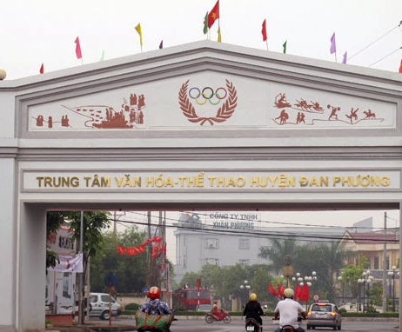






Học tiếp

Slide 10

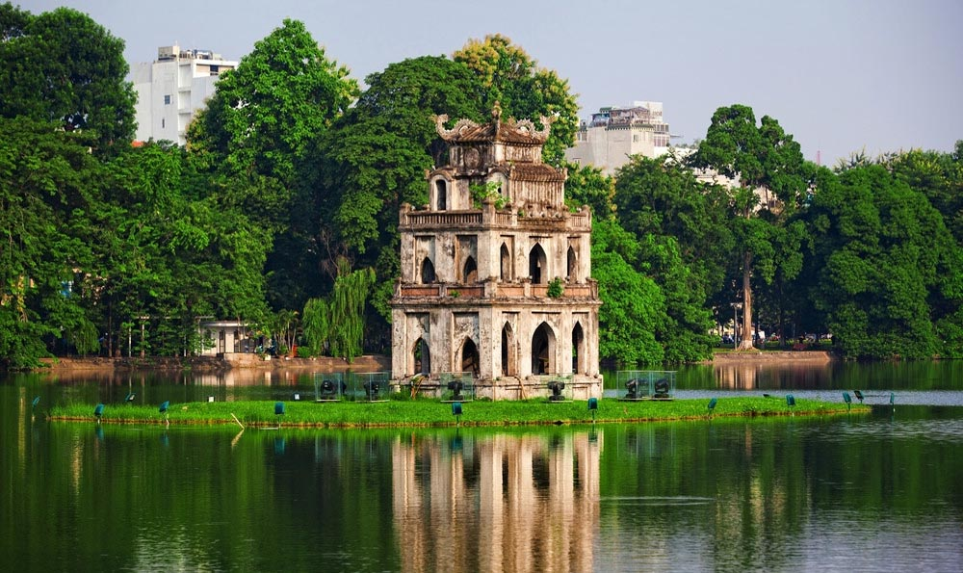

Đáp án: Hồ Gươm (Hồ Hoàn Kiếm)

Slide 11
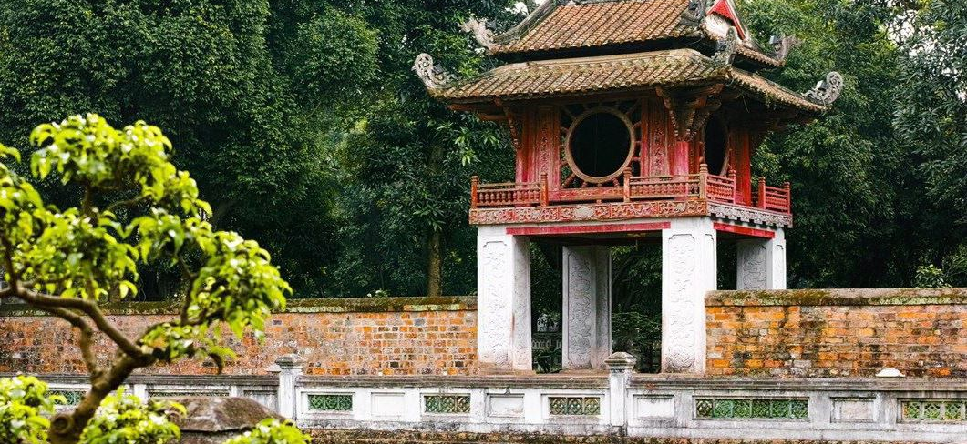
Đáp án: Văn miếu Quốc tử giám

Slide 12
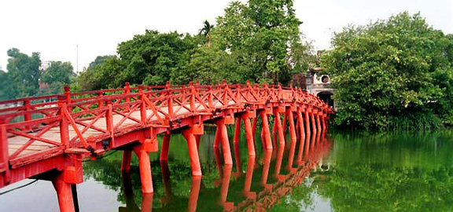
Đáp án: Cầu Thê Húc

Slide 13
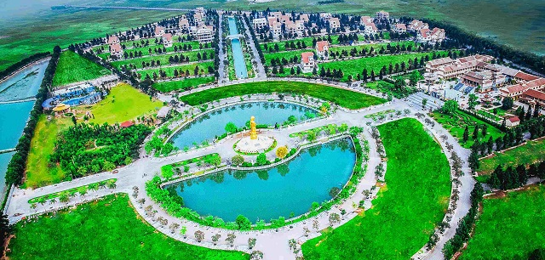
Đáp án: Khu sinh thái The Phoenix Garden

Slide 14

Em đã đến các danh lam thắng cảnh chúng ta vừa được thấy trong trò chơi chưa?
Nếu đến rồi, em có cảm nhận gì về danh thắng ấy.
Nếu chưa, em có muốn đến tận mắt nhìn ngắm cảnh đẹp ấy không? Em muốn đi cùng ai?

Slide 15
Mỗi địa phương, miền quê đều có những danh lam thắng cảnh của mình.
Em sống ở nơi nào thì cần hiểu về phong cảnh của nơi đó. Chúng ta rất tự hào về cảnh đẹp của quê hương.

Slide 16
2.Xây dựng kế hoạch tham quan một cảnh đẹp.

Slide 17
Viết ra giấy một cảnh đẹp quê hương mà em mong muốn được đến thăm.

Slide 18

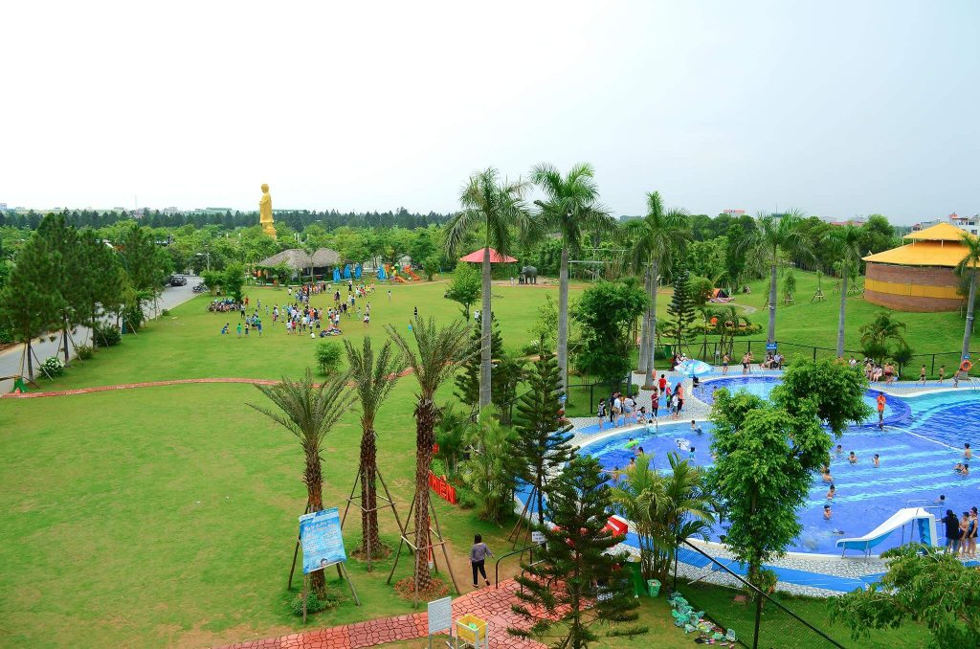
Xây dựng kế hoạch tham quan
Khu sinh thái The Phoenix Garden

Slide 19
Công tác chuẩn bị cho chuyến tham quan
Đồ dùng cá nhân mang theo
Cách nhận ra các thành viên trong tổ để không đi lạc
Thời gian, địa điểm tập trung

Slide 20





Đồ dùng cá nhân mang theo

Slide 21

Cách nhận ra các thành viên trong tổ để không đi lạc
Đeo ruy-băng vào cổ tay để tránh bị lạc

Slide 22
Ghi vào vở thời gian, địa điểm tập trung.
-----

Slide 23

Việc đi tham quan danh lam thắng cảnh cũng cần được chuẩn bị chu đáo để chuyến đi an toàn, hiệu quả, có nhiều cảm xúc.

Slide 24
3. Những câu hỏi, thắc mắc về địa điểm sắp tham quan để tìm lời đáp.

Slide 25
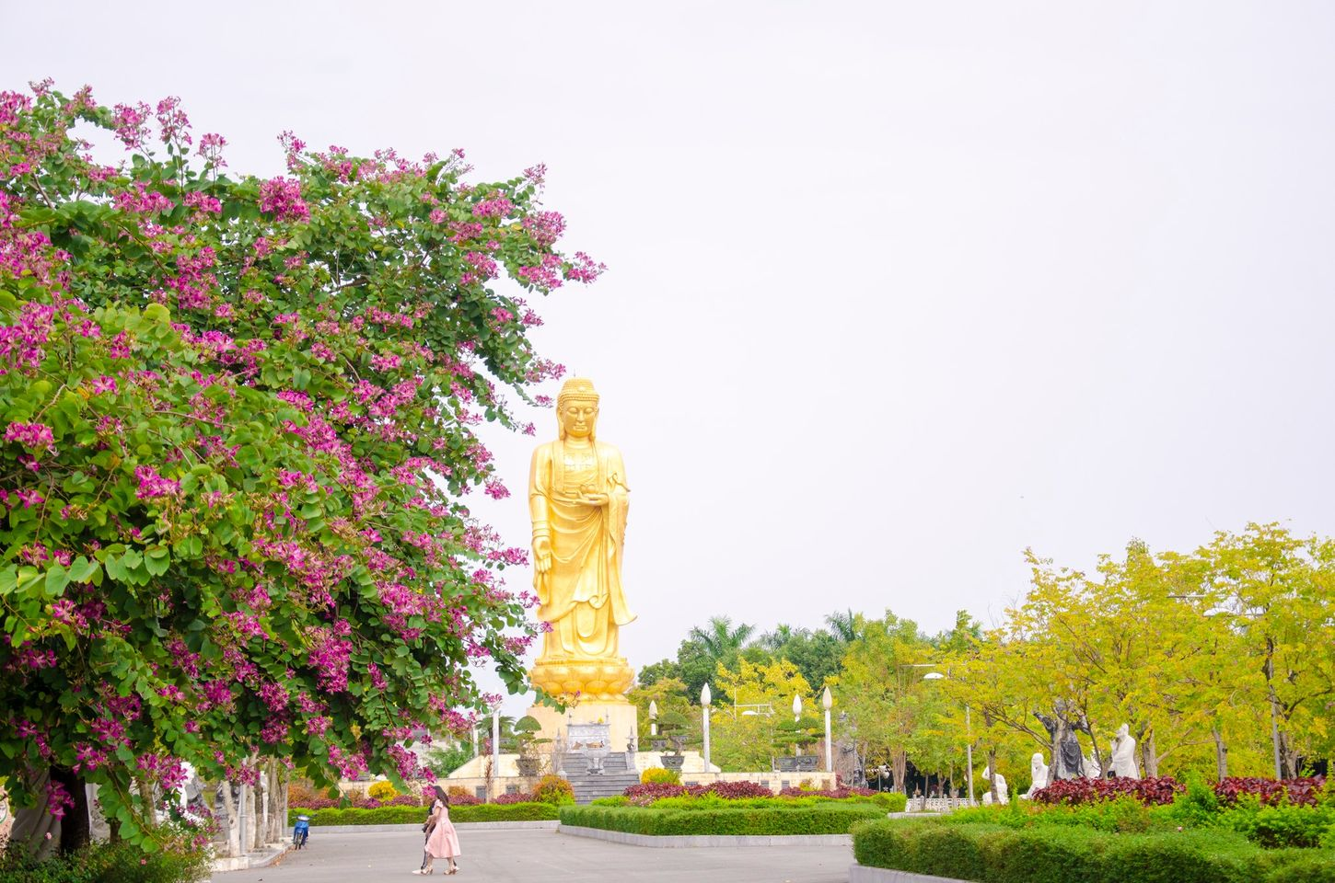
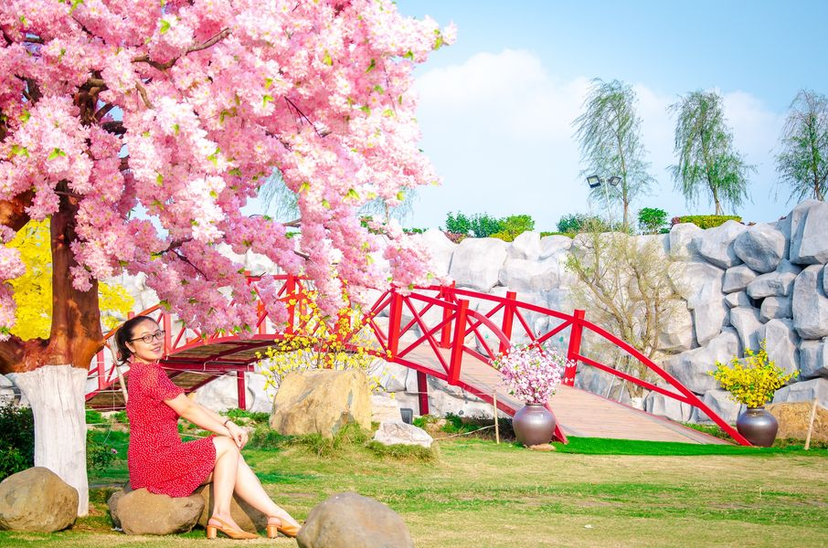
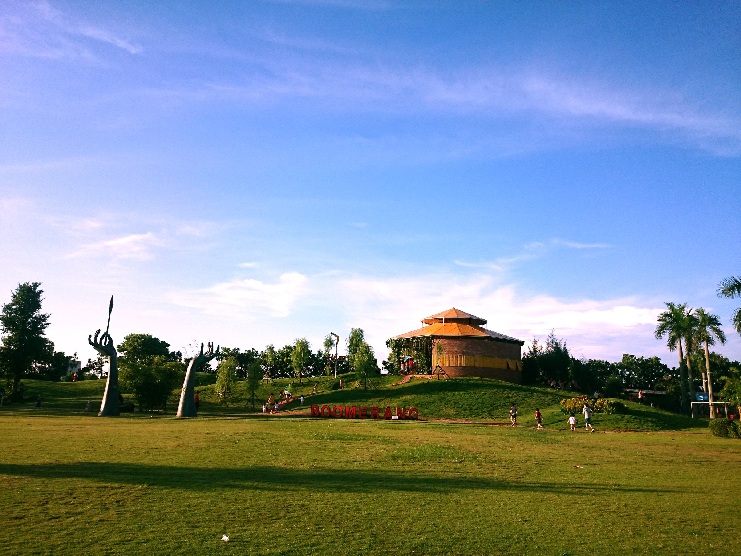
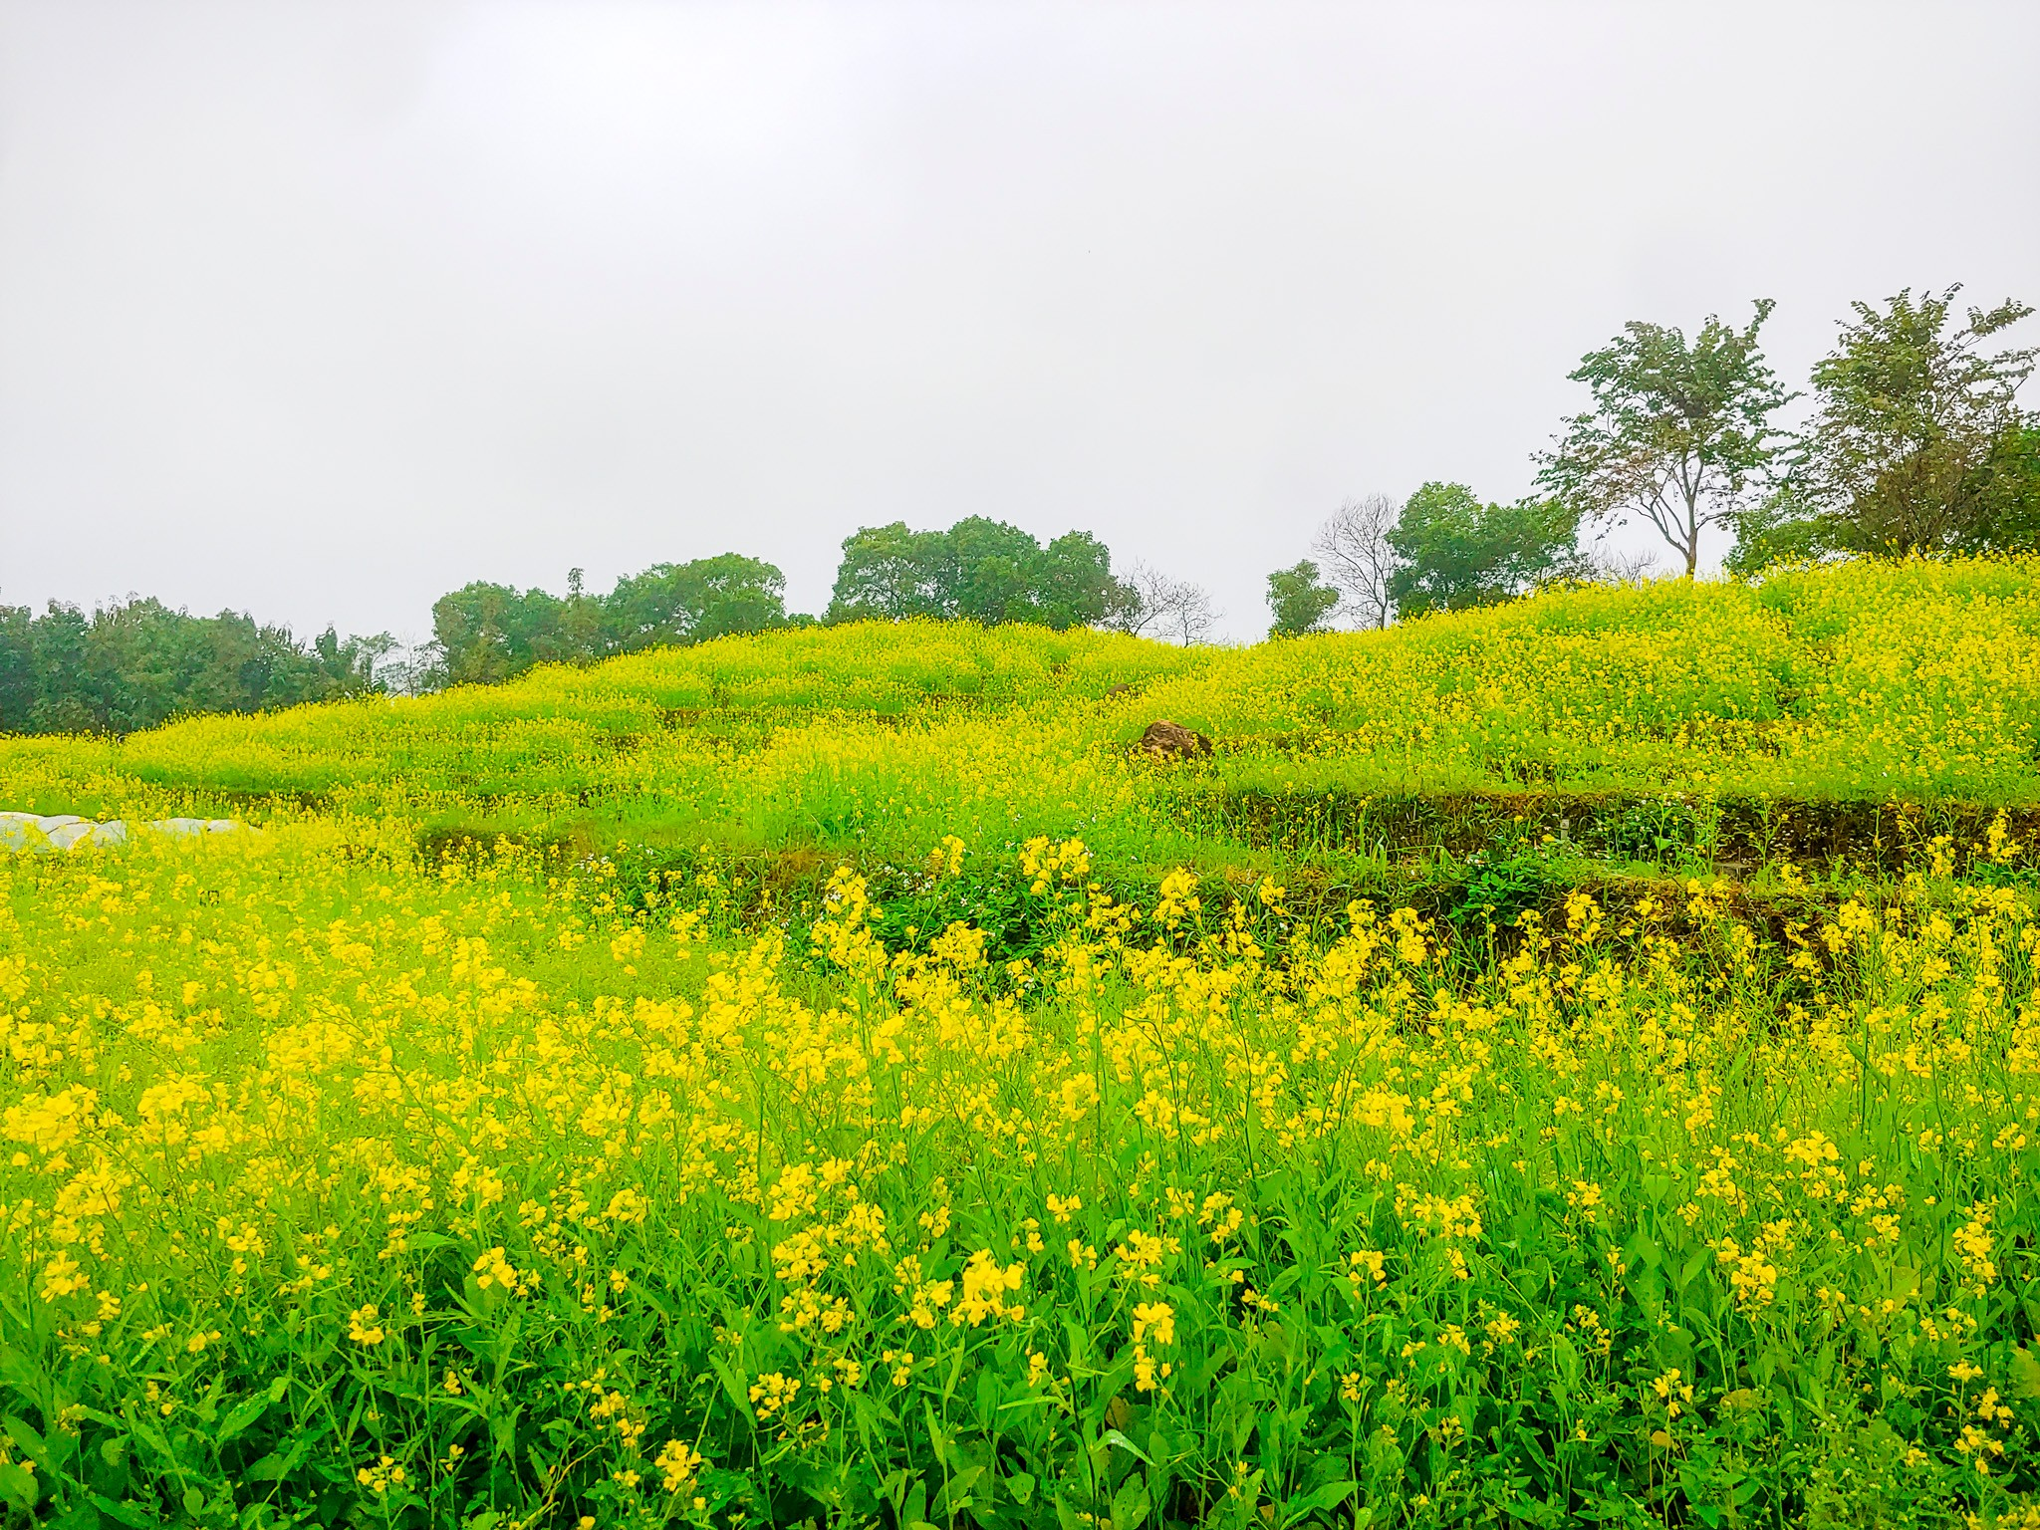
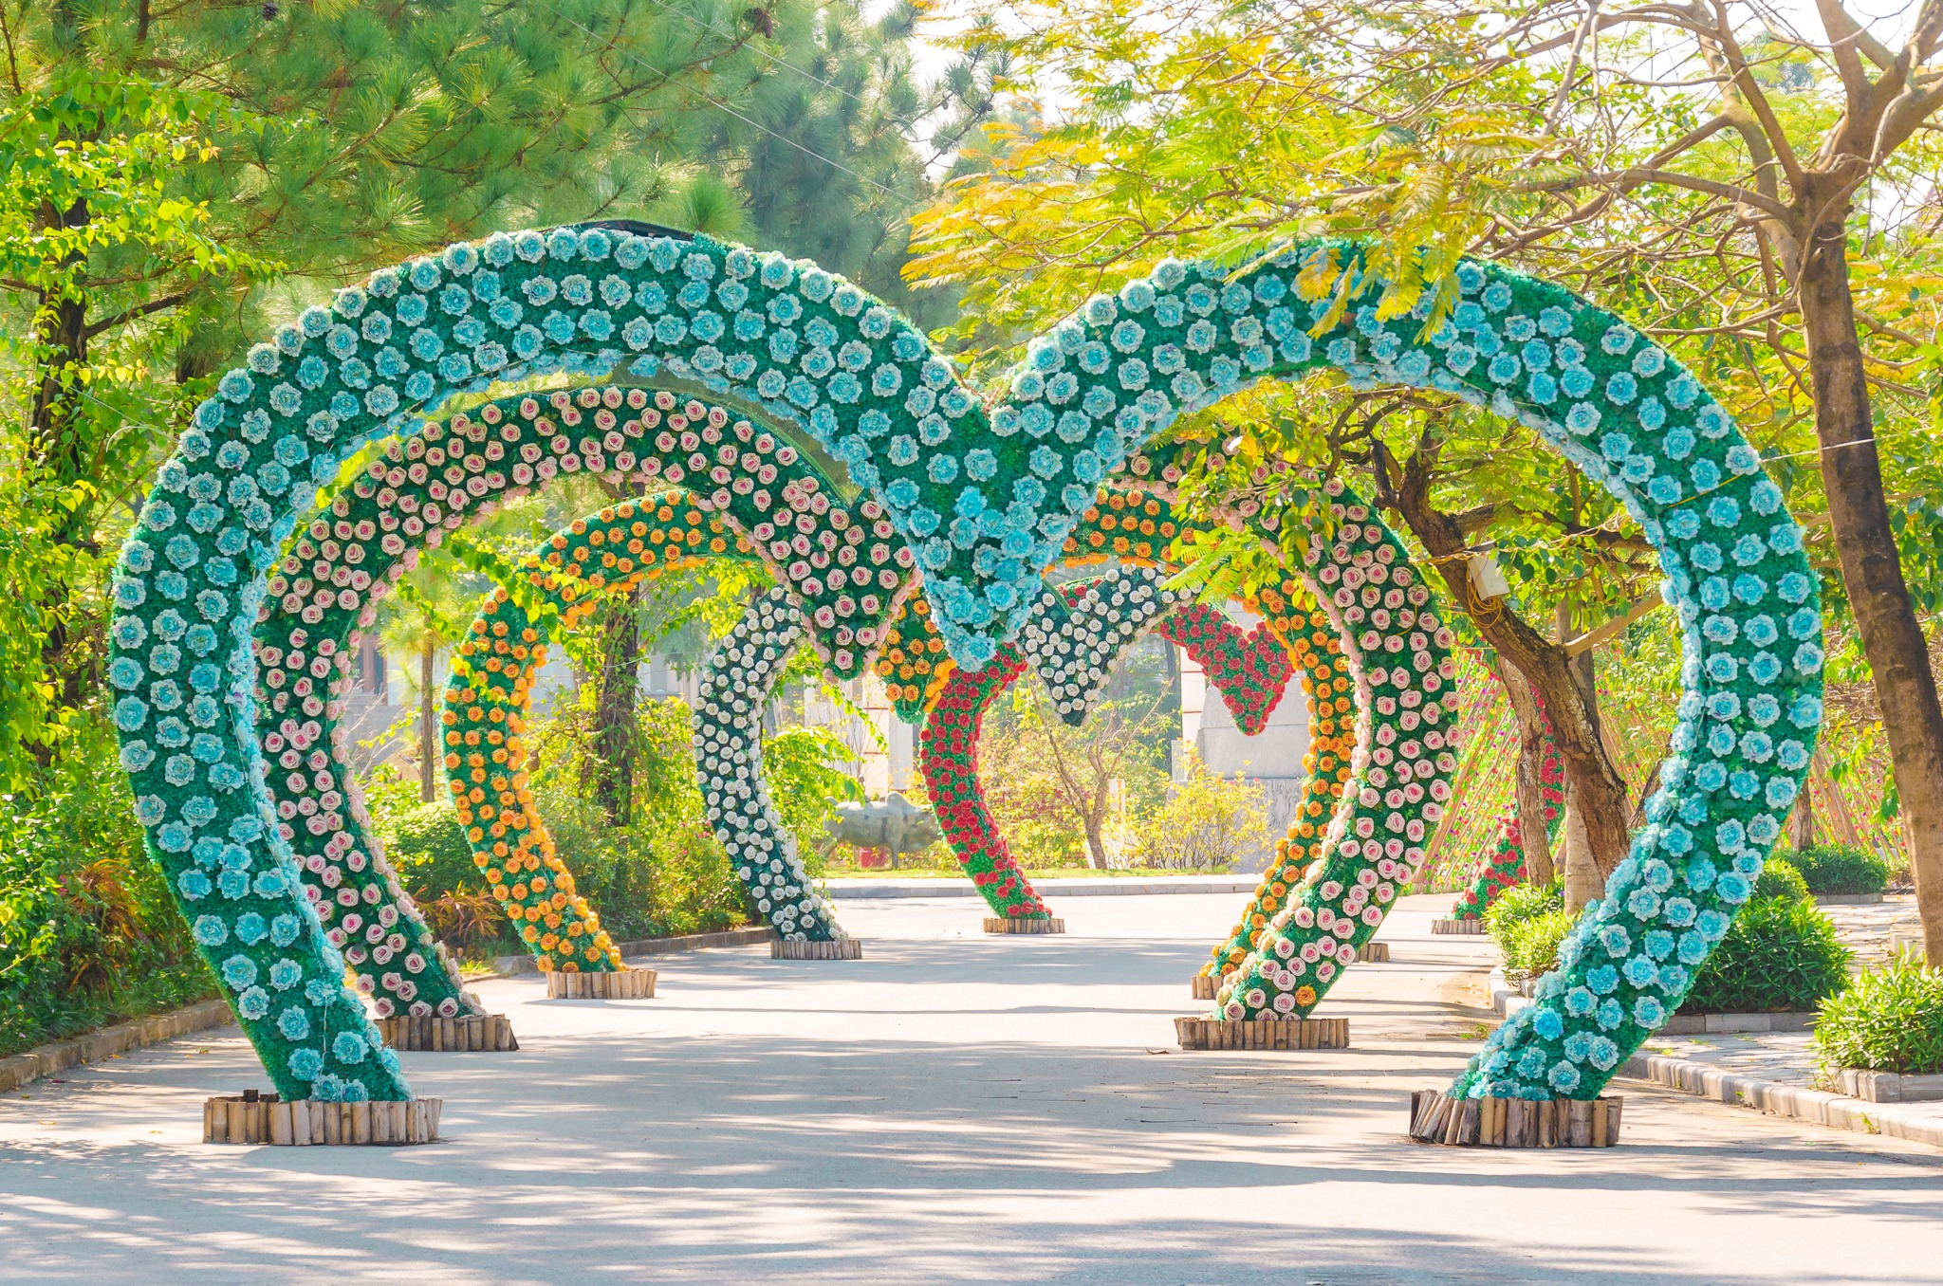
Một số hình ảnh về Khu sinh thái The Phoenix Garden

Slide 26
Em có biết Khu sinh thái The Phoenix Garden ở đâu không?
Khu đô thị sinh thái The Phoenix Garden tọa lạc tại thị trấn Phùng, huyện Đan Phượng, thành phố Hà Nội

Slide 27
Khu sinh thái The Phoenix Garden có cảnh đẹp gì nổi bật?
Ruộng bậc thang hoa, bãi cỏ nhân tạo, hồ bơi, khu vui chơi, biệt thự sinh thái…..

Slide 28
Giá vé vào khu đô thị sinh thái Đan Phượng là bao nhiêu?
– Người lớn: 40.000 đ/ người
– Trẻ em từ 0,7 – 1,3m: 20.000đ/ người
– Trẻ em < 0,7m: Miễn phí

Slide 29
Mỗi chuyến đi chúng ta đều thu hoạch được nhiều thông tin thú vị. Các em sẵn sàng để khám phá nhé!

Slide 30
Về nhà
Các em kể với bố mẹ về mong muốn đến thăm cảnh đẹp quê hương và thông báo về chuyến đi sắp tới.

Slide 31


Chia sẻ bài học với người thân
Chuẩn bị bài học mới

Slide 32


